Slide 1
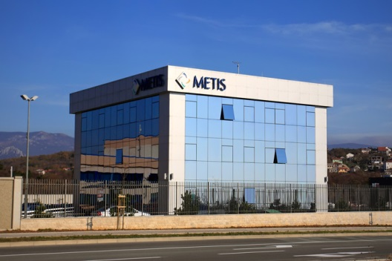
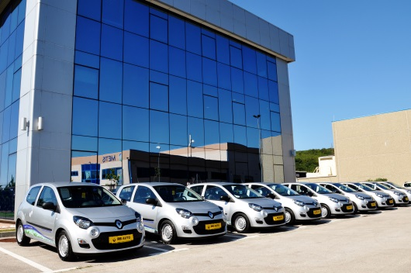
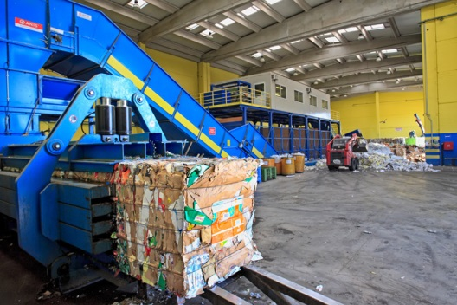
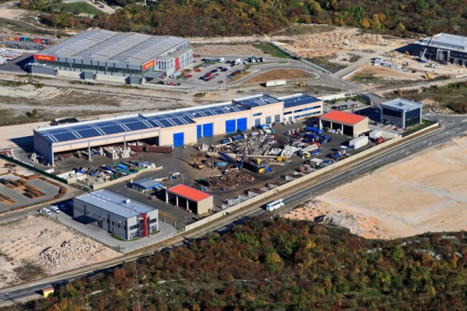
METIS d.d.
www.metis.hr

Slide 2
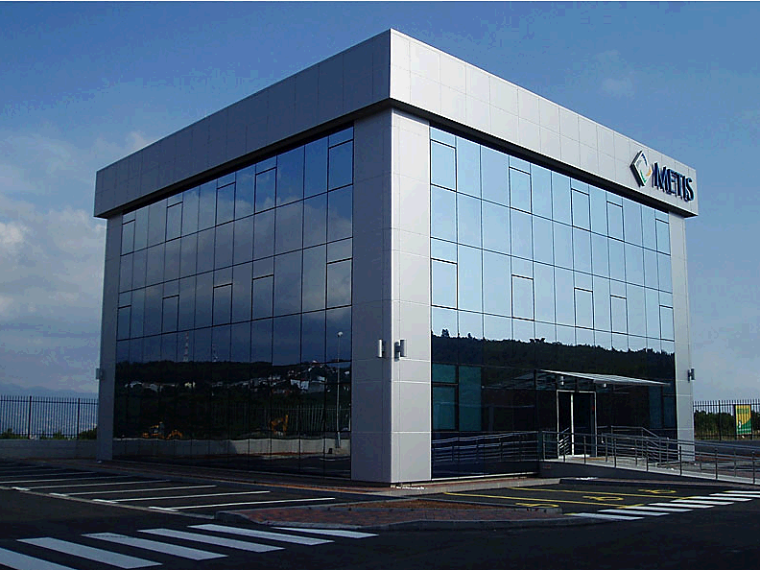
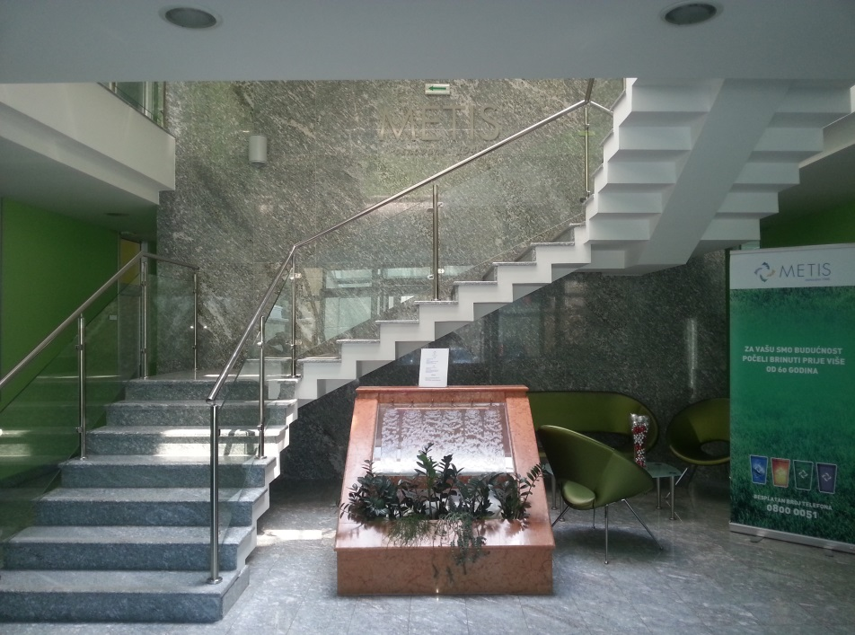
Sjedište
Kukuljanovo 414, 51227 Kukuljanovo
Trgovački sud Rijeka,
upisano pod br. MBS – 040023360
OIB: 19158233033
Temeljni kapital
13.425.400,00 kn uplaćen u cijelosti
Ukupan broj izdanih dionica: 7.066
Nominalna vrijednost dionice iznosi: 1.900,00 kn
Uprava
Jerry Pajić, ing. – direktor
Predsjednik NO
Iva Pripuz Špekuljuk

Slide 3
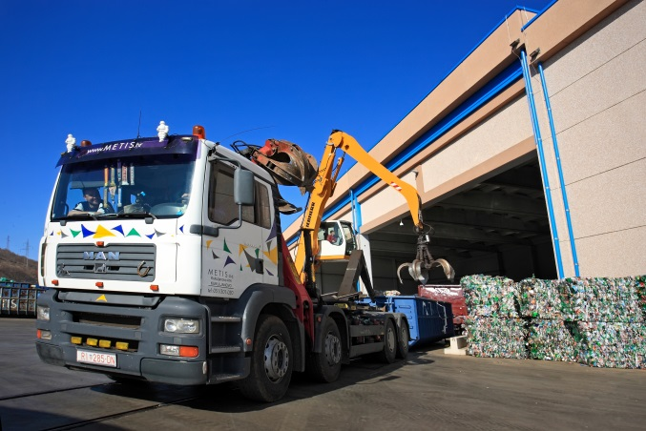
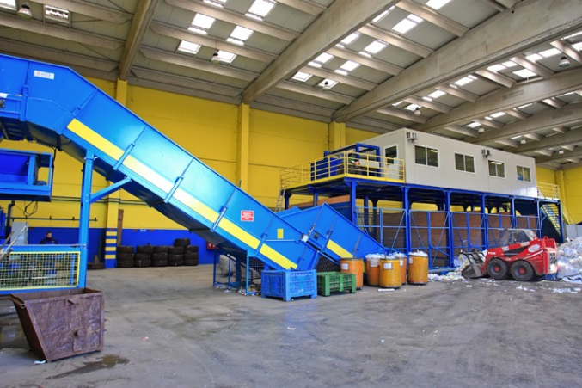
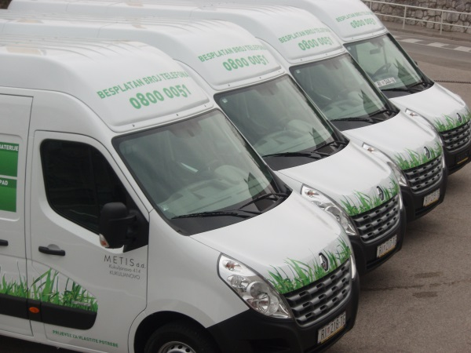
O NAMA
Metis je dioničko društvo koje djeluje neprekidno od 1948. godine.
Društvo obavljam djelatnost na području Primorsko-goranske, Istarske, Ličko-senjske i Karlovačke županije u okviru podružnica Kukuljanovo, Rijeka, Pula, Ogulin i Otočac.
Osnovna djelatnost Društva, je prikupljanje, primarna prerada i prodaja sekundarnih sirovina te pružanje usluga u području saniranja, prijevoza, čišćenja i sl., dok je trgovina repromaterijalima, trgovačkom robom i zaštitnom opremom sporedna djelatnost.
Osim što je ekološki osviješteno, Metis d.d. je i socijalno osjetljivo poduzeće kako prema svojim zaposlenicima, suradnicima i partnerima tako i prema lokalnoj zajednici.

Slide 4
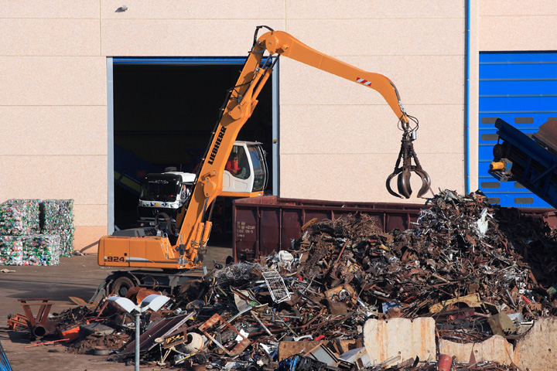
Metis je jedan od najvećih izvoznika u Hrvatskoj.
Uspješno izvozi sirovinu na tržište EU čime dokazuje visoku kvalitetu svojih proizvoda.
U Metisovim pogonima prikupljeni se otpad razvrstava i prerađuje kako bi se odvojio koristan od nekorisnog otpada. Nakon obrade sirovina je spremna za povratak na tržište u proizvodnju novih proizvoda.

Slide 5
MISIJA
Biti vodeća kompanija u industriji gospodarenja otpadom u Hrvatskoj stvaranjem dodane vrijednosti kvalitetnih sekundarnih sirovina koje se vraćaju u proizvodni proces s ciljem zaštite okoliša i štednje energije.
VIZIJA
Nastaviti tradiciju od 69 godina poslovanja ulaganjem u modernizaciju tehnologije, povećanjem kapaciteta proizvodnje i brigom za zaposlenike koje smatramo najvrednijim kapitalom poduzeća. Strateški cilj Metisa je neprestano unapređivanje kvalitete svojih usluga i proizvoda uključujući obavezu stalnog poboljšavanja sustava sprečavanja onečišćenja okoliša te energetski učinkovitog korištenja prirodnih resursa.

Slide 6
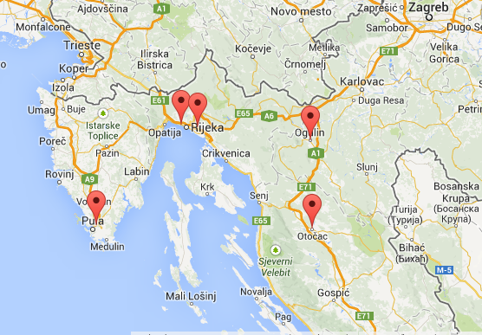
PODRUŽNICE
Podružnica Kukuljanovo - 35.000 m²
Podružnica Pula – 17.000 m²
Podružnica Ogulin – 14.000 m²
Podružnica Otočac – 7.900 m²
Podružnica Rijeka – 1.000 m²
ZAPOSLENICI
Metis d.d. ukupno zapošljava 160 zaposlenika i još 100 kooperanata. Podržava suradnju i timski rad na svim razinama u cilju izmjene znanja, iskustva i pronalaženja najpovoljnijih poslovnih rješenja. Tvrtka potiče kodeks etike u poslovanju.

Slide 7
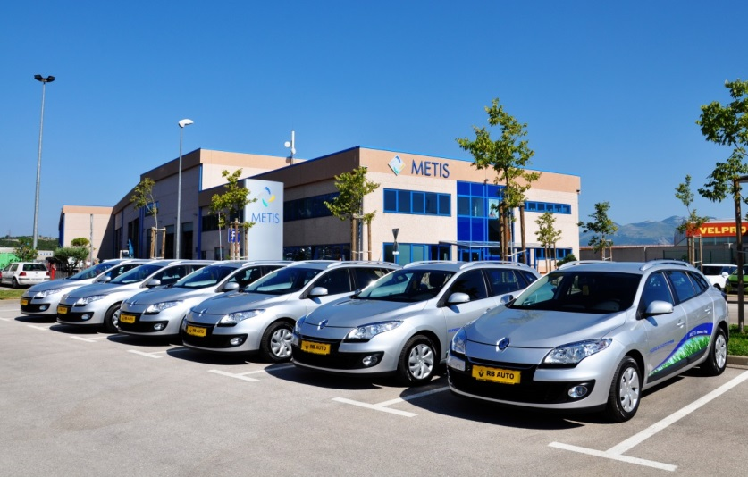
ISO STANDARDI
S ciljem poboljšanja i napretka poslovanja te usklađivanja sa svjetskim standardima, Metis je proveo i prihvatio ISO Certifikate UNI EN ISO 9001:2015 i HRN EN ISO 14001:2015 te EU ISCC koje mu je izdala renomirana svjetska tvrtka DET NORSKE VERITAS. Time se obavezao da će obavljati sakupljanje, reciklažu i trgovinu ostataka i otpadaka te postupanje s opasnim otpadom u skladu s navedenim standardima.
Primjenom novih tehnologija u skladu s poslovnim mogućnostima osigurava provedbu zakona i propisa Republike Hrvatske koji nalažu zaštitu okoliša i međunarodnih zakona koje je potpisala Republika Hrvatska. Primjenom novih tehnologija te unapređivanjem ustroja Metis planira i dalje utjecati na zaštitu okoliša.
Metis je proveo uvođenje novih gore navedenih ISO normi kao i međunarodnu normu koja utvrđuje pravila za sigurnost i zaštitu na radu OHSAS 18001.

Slide 8
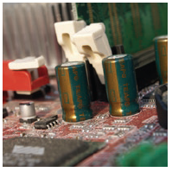
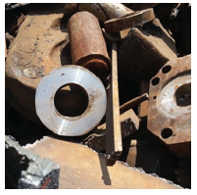
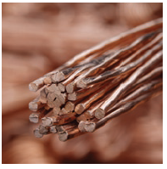
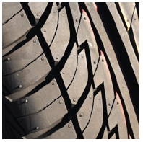
KONCESIJE:
Metis d.d. je ovlašten za sakupljanje :
otpadnih vozila,
otpadnih guma,
mazivih ulja,
baterija i akumulatora,
električnih i elektroničkih uređaja,
ambalažnog otpada (papirne, kartonske i višeslojne otpadne
ambalaže, skupne i transportne otpadne ambalaže od drveta, tekstila i ostalih
ambalažnih materijala),
primarne ambalaže (PET, staklo, metali te ostali polimeri) i
građevinskog otpada koji sadrži azbest

Slide 9
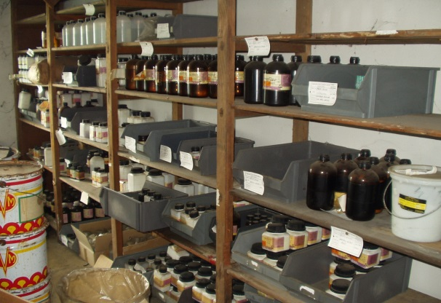
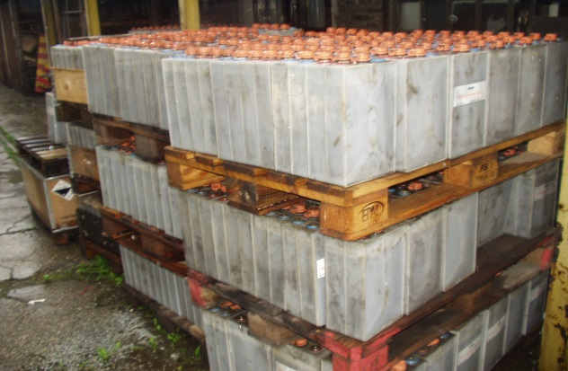
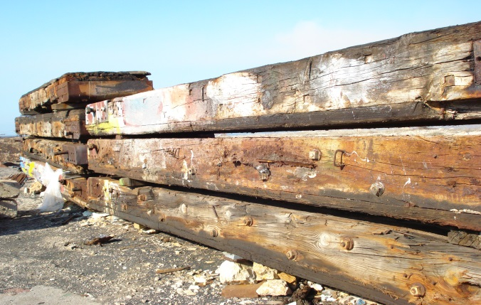
METIS - SKUPLJAČ OPASNOG OTPADA
Na godišnjoj razini Metis prikupiti oko
10 000 t opasnog otpada: Stari automobili, elektronika, baterije, boje, ljepila, masti, kontaminirani paketi, otapala, kemikalije, kiseline, masna voda, mulj, uljni filtri, kontaminirana drva i slično.
Metis je izravan izvoznik opasnog otpada - svake godine pripremamo i izvezemo oko 800 tona opasnog otpada u Austriju na završnu obradu.

Slide 10
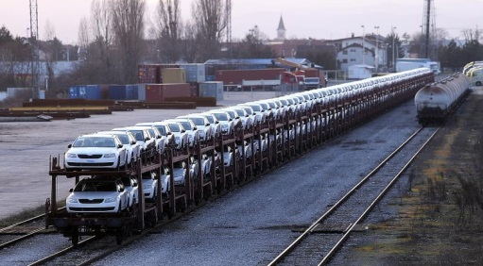
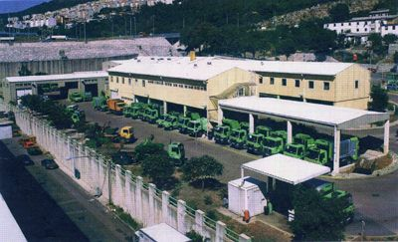
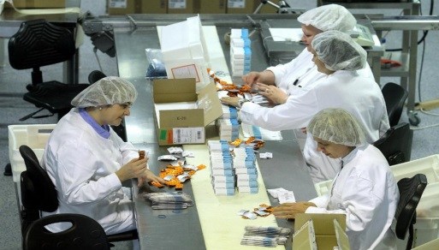
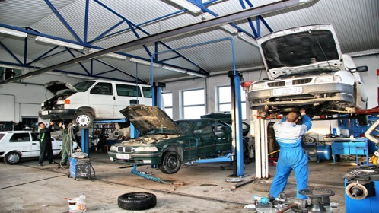
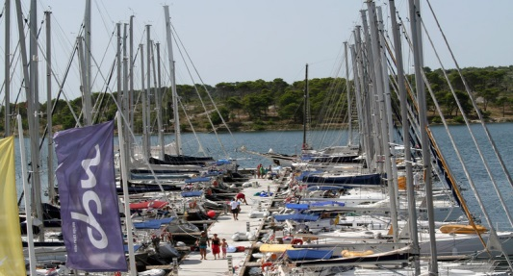
SURADNJA U SVIM GRANAMA INDUSTRIJE
PREDNOST je u tome što Metis skuplja sav neopasan i opasan otpad od proizvođača otpada (svih poduzeća u brodogradnji, automobilskoj industriji, marinama, farmaceutskoj industriji, komunalnim poduzećima, auto servisima i drugima), bez obzira ima li otpad visoku ili nisku vrijednost.

Slide 11
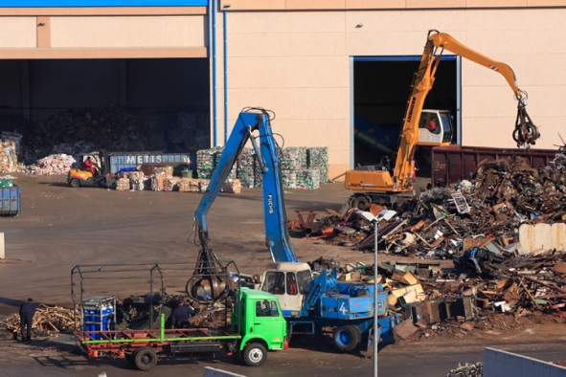
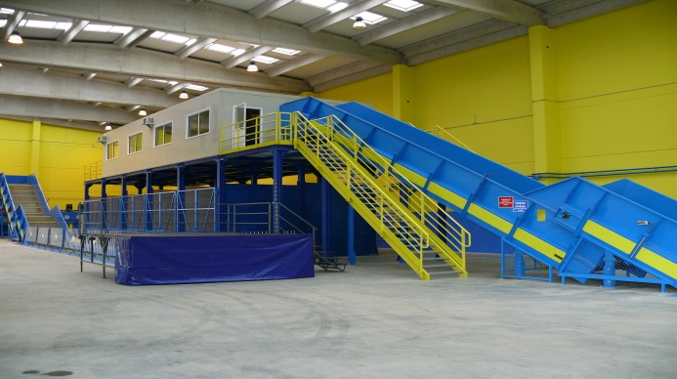
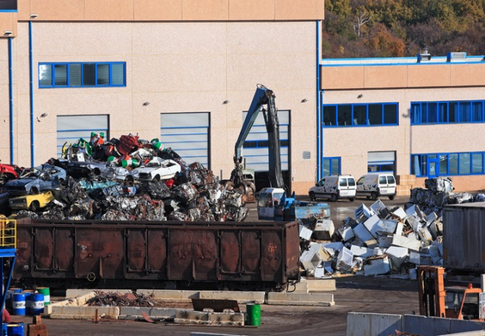
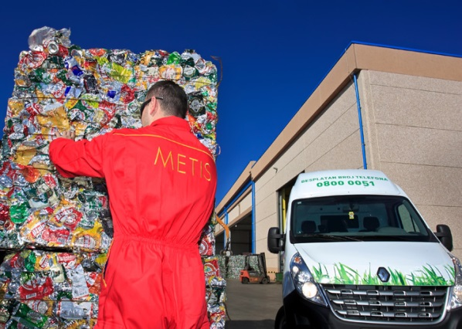
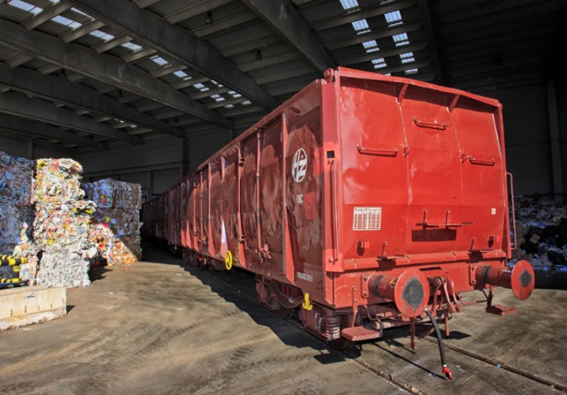
Metis preuzima otpad direktno od primarnih proizvođača istog, gdje postavlja svoju opremu za zbrinjavanje, te ga odvozi svojim vlastitim prijevoznim sredstvima. Sortiranje i obrada izvršava se u Metis-ovim pogonima iz kojih se sekundarna sirovina isporučuje kupcima u Hrvatskoj, Europi i svijetu.

Slide 12
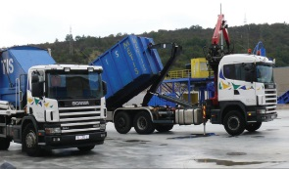
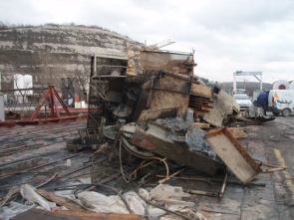
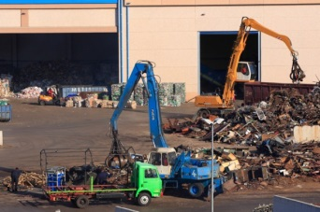
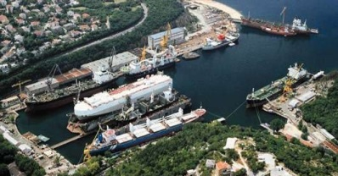
SORTIRANJE OTPADA
U našem okruženju Metis je postao najvažnija karika u gospodarenju otpadom. Radeći zajedno s gradskim komunalnim poduzećima sakuplja i sortira otpad 90% svih tvrtki na našem području.
SAKUPLJANJE I
TRANSPORT
SORTIRANJE
KOMUNALNI
OTPAD
OTPAD OD
TVRTKI
GRADSKA
KOMUNALNA PODUZEĆA
OSTALI OTPAD
ŠALJE SE DRUGIM
FIRMAMA U HRVATSKOJ I
EUROPI NA DALJNJU
PRERADU
PROIZVODNJA
TVRTKE

Slide 13
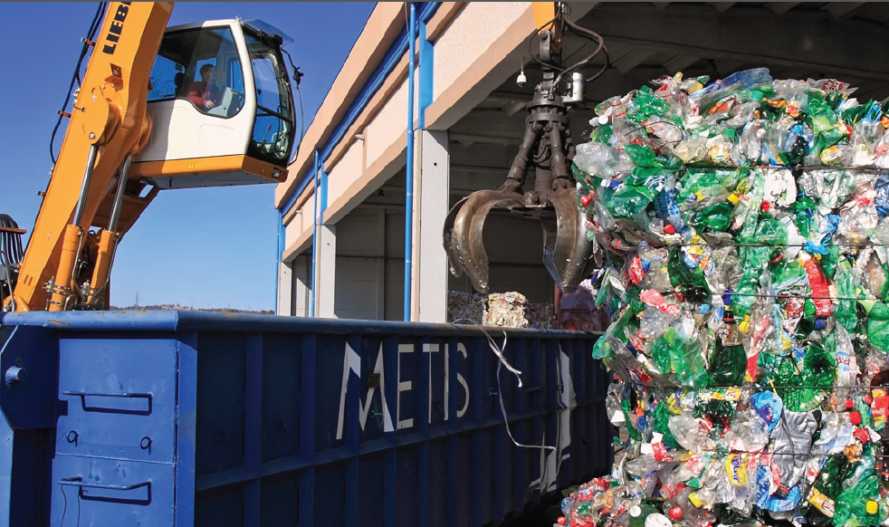
CENTAR ZA GOSPODARENJE AMBALAŽNIM OTPADOM
Nakon što su zadovoljeni strogi kriteriji, Metis je u suradnji s Fondom za zaštitu okoliša i energetsku učinkovitost postao Centar za gospodarenje ambalažnim otpadom. Centar obavlja poslove preuzimanja, brojenja, evidentiranja, vođenja baze podataka, prešanja, baliranja i skladištenja ambalažnog otpada s područja Primorsko – goranske, Ličko – senjske i Istarske županije te županija s kojima graniči. Otpad se otprema ovlaštenoj osobi za zbrinjavanje i uporabu ambalažnog otpada.

Slide 14
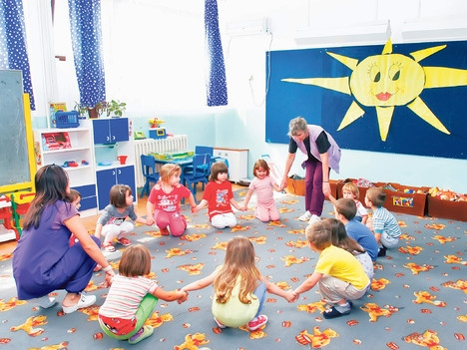
EKOLOŠKA OSVJEŠTENOST I EDUKACIJA OD MALIH NOGU
Preko 40 godina Metis provodi projekte sakupljanja papira u vrtićima i školama kako bi pomogao u educiranju djece kako zaštititi prirodu.

Slide 15
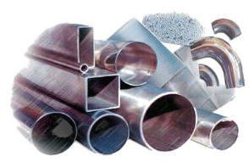
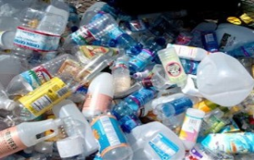
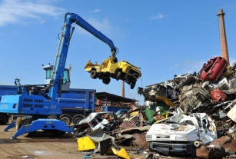
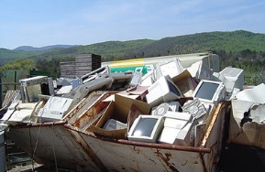
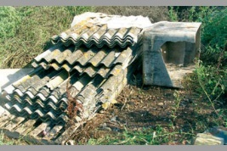
SAKUPLJENE KOLIČINE MATERIJALA
Sakupljene količine materijala na godišnjoj razini:
Crni metali: 52.000,00 tona
Obojeni metali: 5.000,00 tona
Nemetali: 22.000 tona
Koncesijska roba: 20.000 tona

Slide 16
EKO-KONZALTING
Odjel za pružanje ekoloških usluga orijentiran je na obrtnike i manje tvrtke. Svaka pravna osoba dužna je svoje poslovanje uskladiti sa zakonskim propisima iz zaštite okoliša.
Metis pruža savjetodavne usluge pri izradi potrebne dokumentacije i prilagodbi poslovanja poduzeća strogim zahtjevima zaštite okoliša. Cilj je kroz uslugu ponuditi obrazovanje i prenijeti stečeno iskustvo u postupanju s opasnim i neopasnim otpadom kako bi male tvrtke i obrtnici zadovoljili uvjete koje postavlja Zakon o zaštiti okoliša i Zakon o otpadu.

Slide 17
RADNA ODJEĆA I OBUĆA
Snabdijevanje poslovnih partnera s kompletnom zaštitnom radnom opremom jedna je od djelatnosti Metisa. Proizvodi koje Metis nudi su radna odjeća i obuća sa svim pripadajućim certifikatima. Materijali se nabavljaju od renomiranih domaćih proizvođača. Radna odjeća šiva se prema svim standardima koje propisuje zakonodavac za određena radna mjesta.

Slide 18
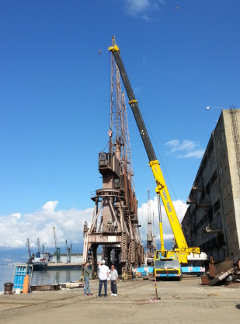
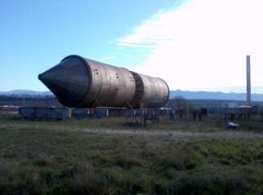
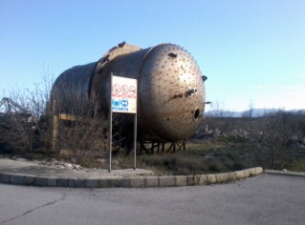
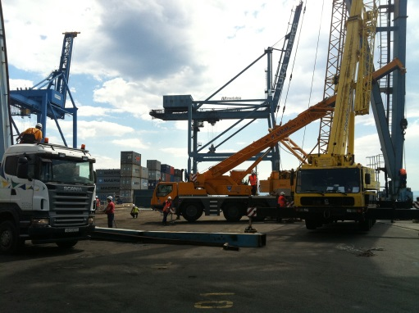
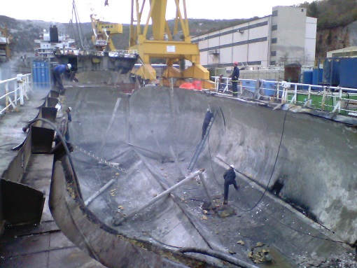
OSTALE AKTIVNOSTI
Demontaža i uklanjanje dijelova lučkih, kontejnerskih i ostalih dizalica u luci Rijeka i brodogradilištu 3. Maj.
Demontaža i uklanjanje dijelova metalnih spremnika
na područjima društva DINA - Petrokemija d.d. u
Omišlju.

Slide 19
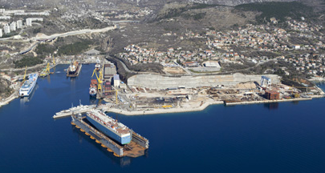
RAZGRADNJA BRODOVA U BRODOGRADILIŠTU VIKTOR LENAC
U skladu s planom za razvoj i unaprjeđenje svojih aktivnosti, uključujući povećanje prometa i prihoda od prodaje metala i drugih sirovina, Metis d.d. koristiti kapacitete BRODOGRADLIŠTA Viktor Lenac za razgradnju brodova i plovnih objekata.

Slide 20
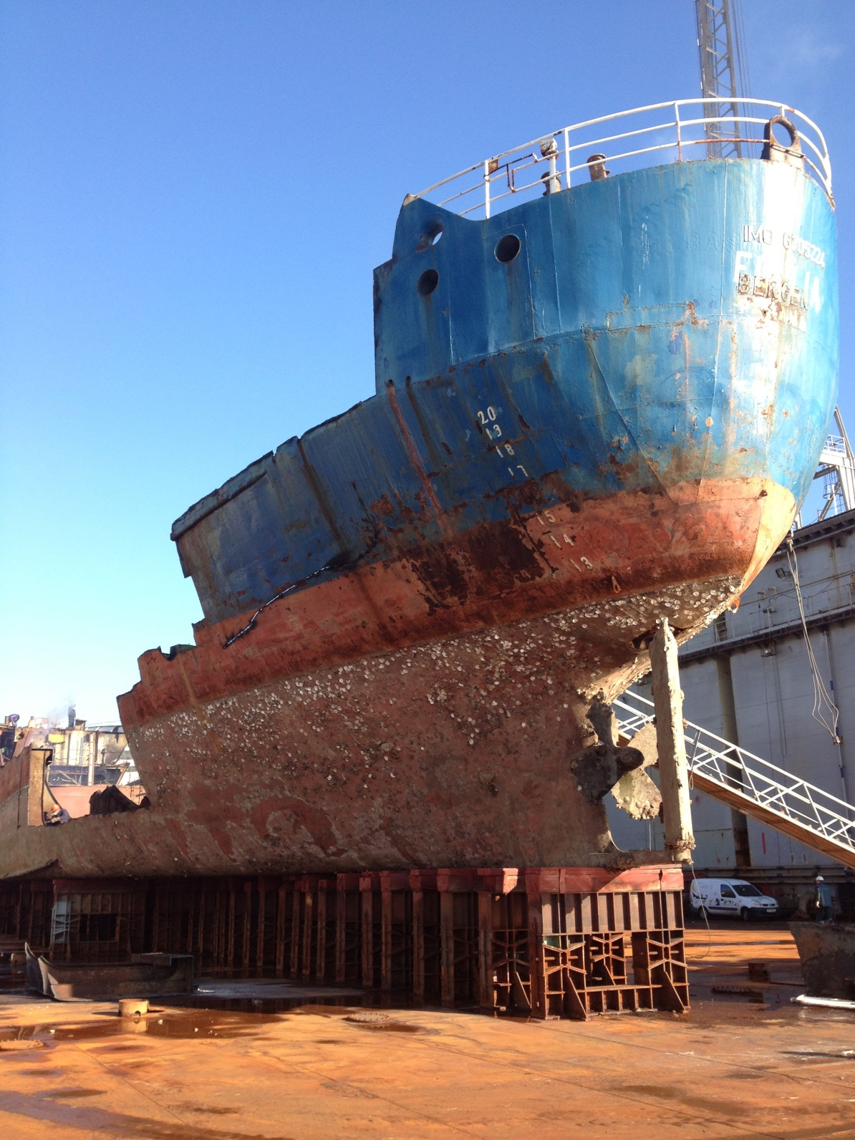
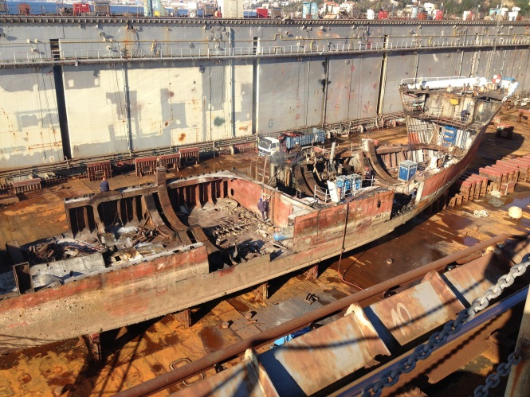
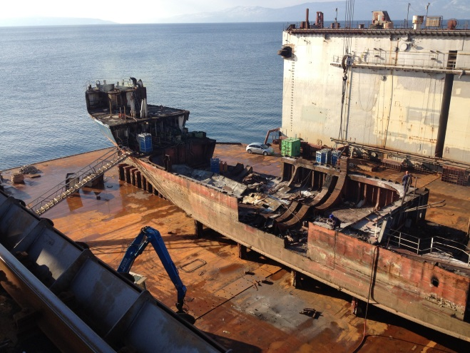
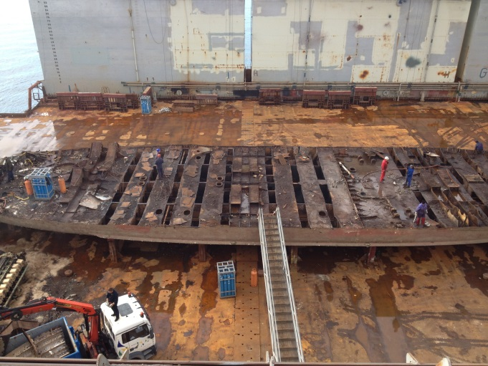

Slide 21
UPRAVA DRUŠTVA
Uprava Društva smještena je u Industrijskoj
zoni na Kukuljanovu.
Na čelu Uprave Društva je Predsjednik Uprave gosp. Jerry Pajić koji je na toj poziciji od 2006. godine.
U Upravi Društva zaposleno je 26 radnika smještenih u sedam odjela:
• Sektor za kontroling i IT
• Odjel nabave
• Financijsko-računovodstveni odjel
• Opći, pravni i kadrovski odjel
• Odjel za zaštitu okoliša i zaštitu na radu
• Tehnički odjel
• Ured Predsjednika Uprave

Slide 22
PODRUŽNICA KUKULJANOVO
Novi proizvodni pogon otvoren 2008. godine nalazi se na Kukuljanovu na površini od 35.000 m² gdje se nalazi i sjedište društva Metis d.d. Na ovom području Metis zapošljava 65 djelatnika.

Slide 23
PODRUŽNICA KUKULJANOVO

Slide 24
PODRUŽNICA RIJEKA
Metis-ov drugi pogon u Rijeci prostire se na 1.000 m² skladišnog prostora. Na ovom području Metis zapošljava 4 djelatnika.

Slide 25
PODRUŽNICA PULA
Podružnica Pula nalazi se na 17.000 m2 i zapošljava 45 djelatnika. Metis planira otvaranje dviju novih podružnica u Istri, na lokacijama oko Umaga i Pazina. Time će se ostvariti puna pokrivenost u Istarskoj županiji.

Slide 26
PODRUŽNICA PULA

Slide 27
PODRUŽNICA OGULIN
Novouređeni pogon površine 14.000 m2 zapošljava 12 djelatnika.
Ovaj pogon specijaliziran je za mehaničku obradu električnih kablova. Nakon rastavljanja iskorištavaju se svi sastojci – vodiči i izolacijski materijali.

Slide 28
PODRUŽNICA OGULIN

Slide 29
PODRUŽNICA OTOČAC
U Ličko-senjskoj županiji Metis ima novi pogon veličine 7.900 m² koji ima 9 zaposlenika.

Slide 30
PODRUŽNICA OTOČAC

Slide 31
Case study - zadatak
Cilj zadatka:
Ispitati mogućnosti i predložiti projekte implementacije i promocije recikliranja otpada na fakultetima i/ili sveučilištu (uključujući Kampus)
Zadaci:
Analiza trenutnog stanja recikliranja po sastavnicama / sveučilištu
Analiza zakonske obaveze i perspektive recikliranja (nacionalna i europska razina)
Proučavanje primjera dobre prakse
Identifikacija potreba (npr. baterije, plastika, papir, ostalo)
Razvoj projekata implementacije (min. 1, max. 3 konkretna prijedloga)
Prijedlog promocije među studentima

Slide 32
Dodatne informacije
Suradnja sa Studentskim centrom odvija se kontinuirano – skuplja se bio-otpad, staro ulje, papir, plastika i staklo
S Fakultetima se surađuje na njihov poziv, a najčešće se radi o arhivama i e-otpadu

Slide 33
Njen prijatelj već više od 68 godina
KAD PRIRODA POZOVE…..

Slide 34
METIS d.d.
HVALA VAM!
www.metis.hr

